Slide 1
COVID-19 Classification Using Cough Sounds
Authors:Dandy Arif Rahman, Dessi Puji Lestari
Presented by: wANG,CHI-SHUN
Published:arXiv:2303.14307v3 [cs.CV] 28 Jun 2023
Date: 2024/10/1

Slide 2
Outline
Abstract
Introduction
Proposed method
Results

Slide 3
Abstract
對於判斷新冠病毒（COVID-19）的方法中，常見診斷方法是反轉錄聚合酶鏈反應（RT-PCR）測試，但存在高成本、耗時。
本研究利用人工智能通過咳嗽聲音來分類陰陽性，主要運用非負矩陣分解（NMF）-頻譜特徵，再以支持向量機（SVM）做分類，能夠達到最佳結果，靈敏度為90.9%、特異性為55.6%、整體AUC-ROC為73.3%。

Slide 4
Introduction
1.聲音被大量利用來做醫療診斷
2.本研究利用MFCC取得特徵向量，再將此向量使用機器學習或深度學習(CNN)進行分類。
3.本研究利用實際的咳嗽聲音，並搭配PCR測試標註陰陽性作為正確答案。

Slide 5
method
語音輸入
MFCC
Preprocess
MFCC-raw
MFCC-stats
NMF-spectrogram
NMF-MFCC
機器學習演算法建立模型:
SVM/KNN/
XGBoost
抽樣
分train/test
評估

Slide 6
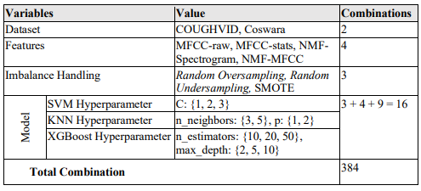
method

Slide 7
method
採樣方式介紹
Undersampling : 假設100個A，10個B，則A抽出9個B抽出9個
Oversampling : 假設100個A，10個B，則A抽出50個B重複抽出50個
SMOTE : Synthetic Minority Over-sampling Technique
原理:通過在少數類樣本之間創建新的合成樣本來增加少數類的數 量。
過程:對於少數類中的每個樣本，找到其最近的k個鄰居，在該樣本 和其鄰居之間的連線上隨機選擇點，產出全新的合成樣本。
數學式: x_new = x + λ(x_i - x)

Slide 9
Dataset(標註過)
研究者使用 LRS2 和 LRS3 這兩個大型視聽語音數據集來進行實驗，這兩個數據集是目前公開可用的最大英語語音數據集。
LRS2 包含來自 BBC 節目的數據，總共有 144.8 小時的視頻，LRS3 則包含 TED 演講的數據，總計有 438 小時的數據。
主要使用影像辨識技術讀取唇語加強預測效果

Slide 10
Dataset(未標註過)
VoxCeleb2
概述：VoxCeleb2 是一個包含世界各地名人說話影片的視聽數據集，來源於 YouTube 等平台。
數據規模：超過 1,000 位名人，611,000 個片段，總時長超過 2,000 小時。
應用：用於視聽語音識別、說話人識別等多模態任務，數據多樣性提升了模型的挑戰性。
AVSpeech
概述：AVSpeech 是專為視聽語音識別設計的數據集，包含不同場景中的公開視頻。
數據規模：約 4,700 小時的視頻，超過 150,000 個短片，清晰展示說話人的口型和語音。
應用：主要用於視聽語音識別和口型識別研究，為視聽模型訓練提供重要資源。

Slide 11
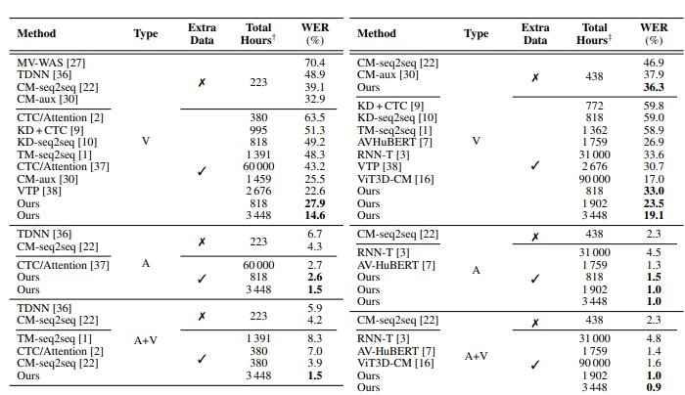
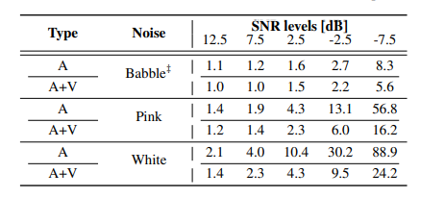
RESULT
研究結果顯示，使用聲音及脣形同步辨識，再使用自動生成的轉錄數據來擴展訓練集，不僅能取代手工標註，還可以顯著降低詞錯率（WER）。

Slide 12
RESULT
A表示只用聲音判定，AV則是聲音加唇語，在高訊號低雜訊時兩者WER差異不大，但隨著雜訊越高只用聲音錯誤率更高，而加入唇語能降低錯誤率。
Notes:
SNR是訊號雜訊比 12.5表示訊號比雜訊強 若負的表示雜訊強

Slide 13
結論
本研究運用聲音搭配唇形的影像辨識大幅提高語音內容辨識正確率

Slide 14
Thanks for listening

